Slide 1

Bilgisayar Mimarisi
Öğr. Gör. Ümran ŞEKER ERTUĞRUL
Hafta 4

Slide 2
Ders İçeriği
Bellek organizasyonu
Bellek organizasyonun amaçları
Bellek organizasyonunun temel unsurları
Bellek hiyerarşisi
Bellek türleri
Bellek adresleme
Bellek organizasyon yapıları
Bellek erişim modları
Bellek performansını etkileyen faktörler

Slide 3
Bilgisayarı oluşturan beş ana bileşen;
Veri yolu
Denetim
Bellek
Giriş aygıtları
Çıkış aygıtları

Slide 4
Depolama Ölçü Birimleri Eşitlikleri
Birim | Kısaltma | Kapasite
Byte | B | 8 bit
Kilobyte | KB | 1024 Byte
Megabyte | MB | 1024KB
Gigabyte | GB | 1024MB
Terabyte | TB | 1024GB
Petabyte | PB | 1024TB
Exabyte | EB | 1024PB
Zettabyte | ZB | 1024EB
Yottabyte | YB | 1024ZB

Slide 5
Bellek Organizasyonu
Bellek, işlemcinin erişebildiği son noktadır.
Bellek organizasyonu, bilgisayar sistemindeki hafıza (memory) birimlerinin yapılandırılması, düzenlenmesi ve bu belleğe erişim yollarının belirlenmesidir.
Yani bilgisayarın verileri; nerede, nasıl sakladığı ve bu verilere nasıl eriştiği ile ilgilidir.
Bellek organizasyonu, hem donanım hem de yazılım düzeyinde sistem performansını belirler.
Farklı hız ve boyutlarda bellekler üretilmektedir.

Slide 6
Bellek Organizasyonunun Amaçları
Veri saklama: Program kodlarını, verileri ve ara sonuçları depolamak,
Veri yönetimi: Bellek adreslerini düzenleyerek veri bütünlüğünü sağlamak,
Hızlı erişim: İşlemcinin veriye mümkün olan en hızlı şekilde ulaşmasını sağlamak,
Enerji verimliliği: Bellek kullanımında enerji tüketimini azaltmak,
Donanım uyumu: CPU, önbellek, RAM gibi bileşenler arasında uyum sağlamak,

Slide 7
Bellek Organizasyonunun Temel Unsurları
Bellek organizasyonu üç ana unsurdan oluşur:
Bellek hiyerarşisi
Bellek adresleme
Bellek organizasyon yapıları

Slide 8
Bellek Hiyerarşisi
Bilgisayar sistemlerinde bellek farklı hız, kapasite ve maliyetlere sahip katmanlardan oluşur;
Bellek Tipi | Hız | Kapasite | Maliyet
Register (Kaydediciler) | Çok yüksek | Küçük | Çok yüksek
Ön (Cache) bellek | Yüksek | Küçük | Yüksek
Ana bellek (RAM) | Orta | Orta | Orta
İkincil depolama | Düşük | Yüksek | Düşük

Slide 9
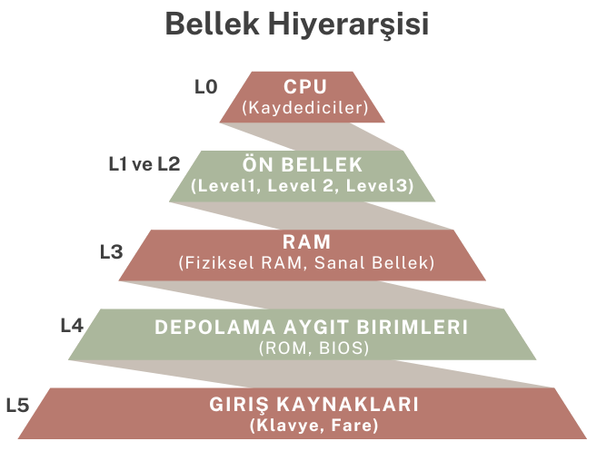

Slide 10
Belleklerde Gecikme Ölçüleri
Erişim süresi (Access time): Erişim isteğinin başlaması ile adreslenen sözcüğün okunması veya yazılması arasındaki geçen süredir.
Genellikle ns (nanosecond) cinsinden verilir.
b) Döngü süresi (Cycle time): İki bellek erişimi arasındaki minimum süredir.
Bir okuma/yazma işlemi tamamlanmadan diğer işleme başlanamaz.

Slide 11
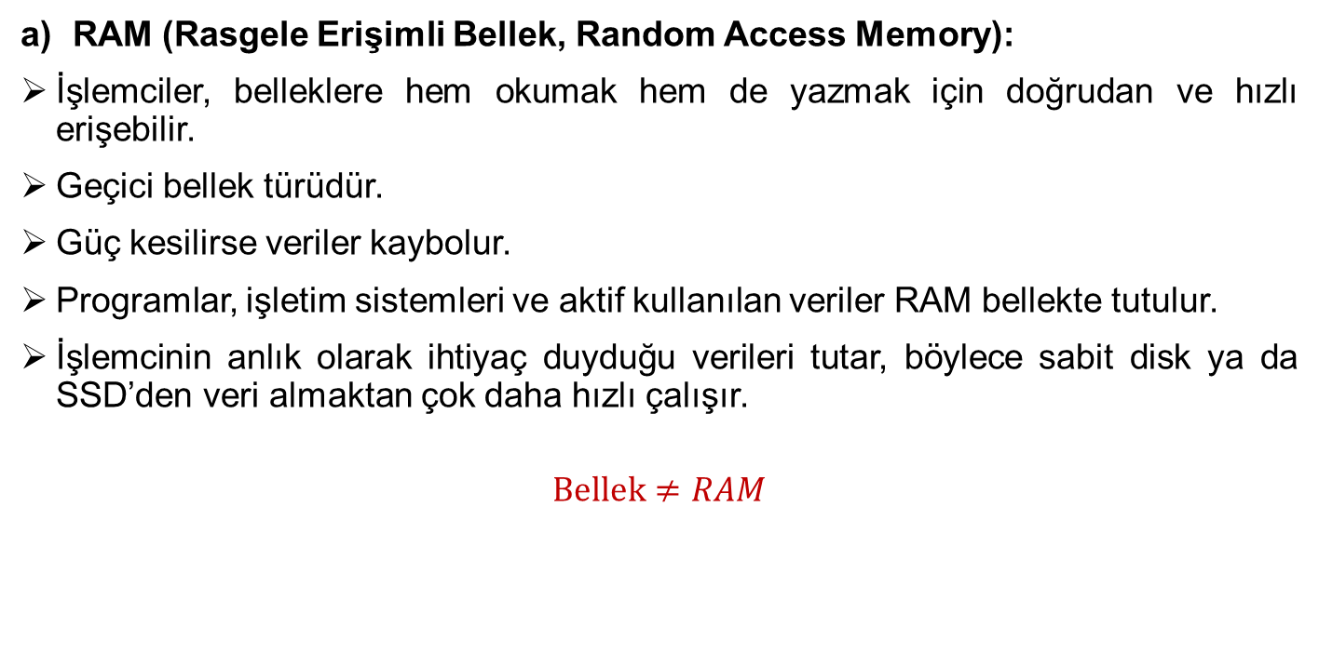
Bellek Türleri
RAM (Rasgele Erişimli Bellek, Random Access Memory):
İşlemciler, belleklere hem okumak hem de yazmak için doğrudan ve hızlı erişebilir.
Geçici bellek türüdür.
Güç kesilirse veriler kaybolur.
Programlar, işletim sistemleri ve aktif kullanılan veriler RAM bellekte tutulur.
İşlemcinin anlık olarak ihtiyaç duyduğu verileri tutar, böylece sabit disk ya da SSD’den veri almaktan çok daha hızlı çalışır.
$$Bellek≠RAM$$

Slide 12
En çok kullanılan RAM türleri;
DRAM (Dinamik, Dynamic RAM): Ana belleklerde kullanılır.
SRAM’e göre daha ucuz ve yavaştır.
Sürekli yenilenmesi gerekir.
Güç kesilmese bile depoladığı yük zamanla boşaldığı için dinamik olarak adlandırılır. Bu nedenle dinamik bellekleri periyodik olarak tazelemek gerekmektedir.
Erişim süresi ve çevrim süresi farklıdır.
DDR3, DDR4, DDR5 gibi türleri vardır.

Slide 13
SRAM (Statik, Static RAM):
Bir bit için 6 transistör kullanılır.
Tazeleme gerekli değildir.
Çok hızlıdır, ama maliyeti yüksektir.
Kapasitesi düşüktür.
CPU, önbellek (L1, L2, L3) de kullanılır.

Slide 14
DRAM ve SRAM Karşılaştırması
DRAM | SRAM
Güç sürekli sağlanmalıdır. | Güç sürekli sağlanmalıdır.
Tazeleme devresine ihtiyaç duyar. | Tazeleme devresine ihtiyaç duymaz.
Ucuzdur. | Maliyetlidir.
Yavaştır. | Hızlıdır.

Slide 15
Bellek Türleri
b) ROM (Salt Okunur Bellek, Read Only Memory)
İçeriği değiştirilmez, sadece okunur.
Güç kesildiğinde veriler silinmez.
CPU, açılışta ilk olarak ROM’daki programları çalıştırır.
BIOS gibi sistemin başlatıldığı verileri tutar.
PROM, EPROM, EEPROM vb. türleri vardır.

Slide 16
Bellek Türleri
c) Cache (Ön) Bellek: Sık başvurulan adreslerdeki, verilerin kopyalarının bu belleklerde tutulması amaçlanır.
Cep (Ön) belleğin boyutu ana bellekten daha küçüktür.
CPU’nun doğrudan erişebildiği yüksek hızlı bellektir.
L1, L2, L3 olmak üzere seviyelere ayrılır.
Belirli bir zamanda, ana bellekteki verilerin sadece belirli bir bölümü bulunur.
Sık kullanılan veri ve talimatlar burada tutulur.

Slide 17
Cep bellek dolu olduğunda ana bellekten veri getirilmek istenirse hangi bloğun kaldırılacağını belirlemek için yer değiştirme algoritmaları kullanılır. En yaygın kullanılan yer değiştirme algoritmaları;
FIFO (İlk Giren, İlk Çıkar, First In First Out): Ön belleğe ilk yüklenen blok ilk boşaltılacak bloktur. Uygulaması kolay olmasına rağmen, «En eski veri her zaman en az kullanılan veri olmayabilir.».
LRU (En Uzun Süredir Kullanılmayan, Least Recently Used): En uzun süredir kullanılmayan blok atılır. Uygulaması daha karmaşıktır. Cep bellek yer değiştirme algoritmalarından en sık kullanılan yöntemlerden birisidir.

Slide 18
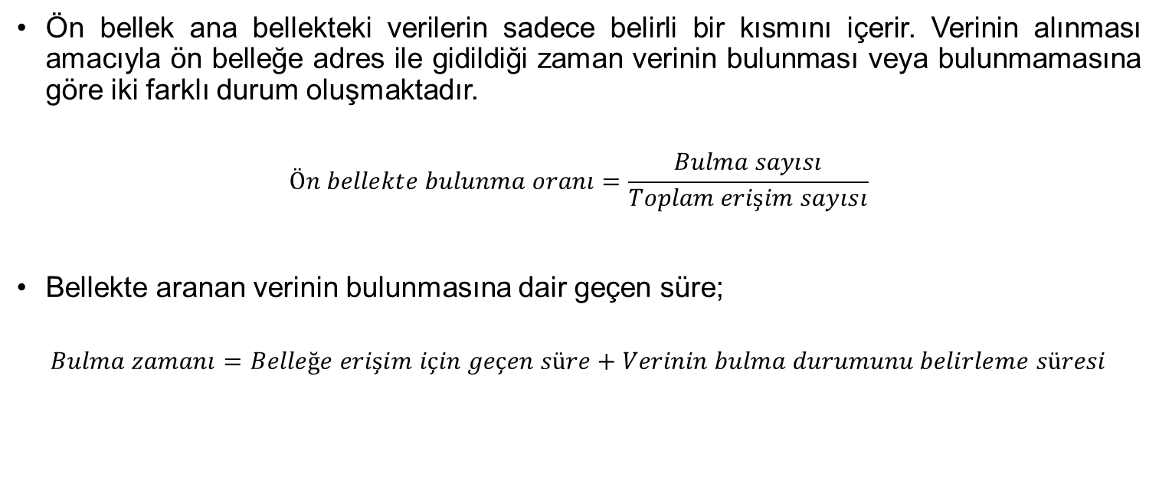
Ön bellek ana bellekteki verilerin sadece belirli bir kısmını içerir. Verinin alınması amacıyla ön belleğe adres ile gidildiği zaman verinin bulunması veya bulunmamasına göre iki farklı durum oluşmaktadır.
$$Ön bellekte bulunma oranı=\frac{Bulma sayısı}{Toplam erişim sayısı}$$
Bellekte aranan verinin bulunmasına dair geçen süre;
$$Bulma zamanı=Belleğe erişim için geçen süre+Verinin bulma durumunu belirleme süresi$$

Slide 19
Önbellek Türleri

Slide 20
Doğrudan Eşlemeli Önbellek
Veriler, adreslerine göre yerleştirilir.
Bir veri yalnızca bir yerde olabilir. Ana bellekteki modu alınarak adresleme yapılır.
0
0
1
1
2
2
.
3
8
4
9
5
6
N
7
Ana bellek
Önbellek

Slide 21
Önbellek, ana bellekteki verinin sadece bir kısmını tutabilir. Önbellek boyutu 2’nin kuvveti ise en anlamsız log₂ biti ön bellekte adresleme için kullanılabilir.
ÖRNEK: Önbellek boyutu = 8
Log₂8 = 3
Adres₁ = 1 = 00001
Adres₂ = 9 = 01001
Bu durumda, ana bellekteki iki farklı değer önbellekte aynı yere yerleşiyor. Baştaki iki biti önbelleğe erişim adresi olarak kullanılıyoruz. Çünkü, sadece son üç bite göre işlem yapılırsa hata yapılabilir. İlk iki bite etiket (tag) denir.

Slide 22
Aynı adreste birden fazla veri olabilir. Adresteki doğru veri mi? kontrol etmeliyiz.
Etiket
00 | Veri₁
0
1
2
3
4
5
6
7
Önbellek

Slide 23
Önbellekte değerin geçerli olup olmadığının bilgisi de tutulmalıdır. Bilgisayar ilk açıldığında ön bellekteki veri geçerli olmadığı için ana bellekten veri alınmalıdır. Bunun içinde geçerli biti tutulur. Geçerli biti 0 olursa geçersiz hale gelir.
Etiket
Geçerli
 | 0
00 | 1 | Veri₁
0
1
2
3
4
5
6
7
Önbellek

Slide 24
ÖRNEK: (10001)₂ , (11000)_{2 ,} (11001)₂ ve (00100)₂ bellekteki adreslerine erişiliyor.
Etiket
Geçerli
11 | 1 | Veri₁₁₀₀₀
10 | 1 | Veri₁₀₀₀₁
 | 0
 | 0
 | 0
 | 0
 | 0
 | 0
000
(10001)₂
(11000)₂
(11001)₂
(00100)₂
001
010
011
100
101
110
111
Önbellek

Slide 25
Etiket
Geçerli
11 | 1 | Veri₁₁₀₀₀
11 | 1 | Veri₁₁₀₀₁
 | 0
 | 0
00 | 1 | Veri₀₀₁₀₀
 | 0
 | 0
 | 0
000
001
(10001)₂
(11000)₂
(11001)₂
(00100)₂
010
011
100
101
110
111
Önbellek

Slide 26
NOT : Aynı indekste yeni değer gelirse yeni adres değeri üstüne yazılır ve etiket değeri değişir.

Slide 27
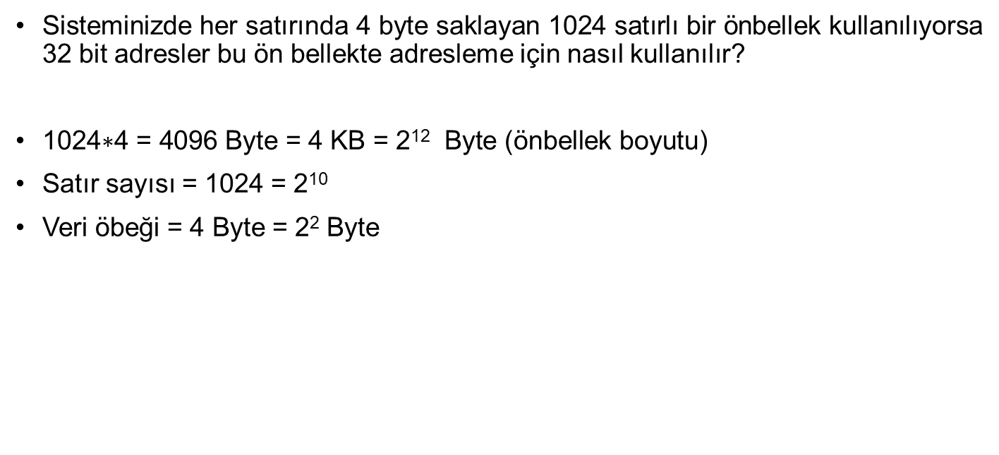
Örnek
Sisteminizde her satırında 4 byte saklayan 1024 satırlı bir önbellek kullanılıyorsa 32 bit adresler bu ön bellekte adresleme için nasıl kullanılır?
$\text{1024∗4 }\text{=}\text{ 4096 }\text{Byte}\text{ = 4 }\text{KB}\text{ = 212 }\text{Byte}\text{ (}\text{ö}\text{nbellek} \text{boyutu}\text{)}$
Satır sayısı = 1024 = 2¹⁰
Veri öbeği = 4 Byte = 2² Byte
20 Bit | 10 Bit | 2 Bit
Etiket
Dizin
(Satır sayısı)
Byte seçimi
(Veri öbeği)

Slide 28
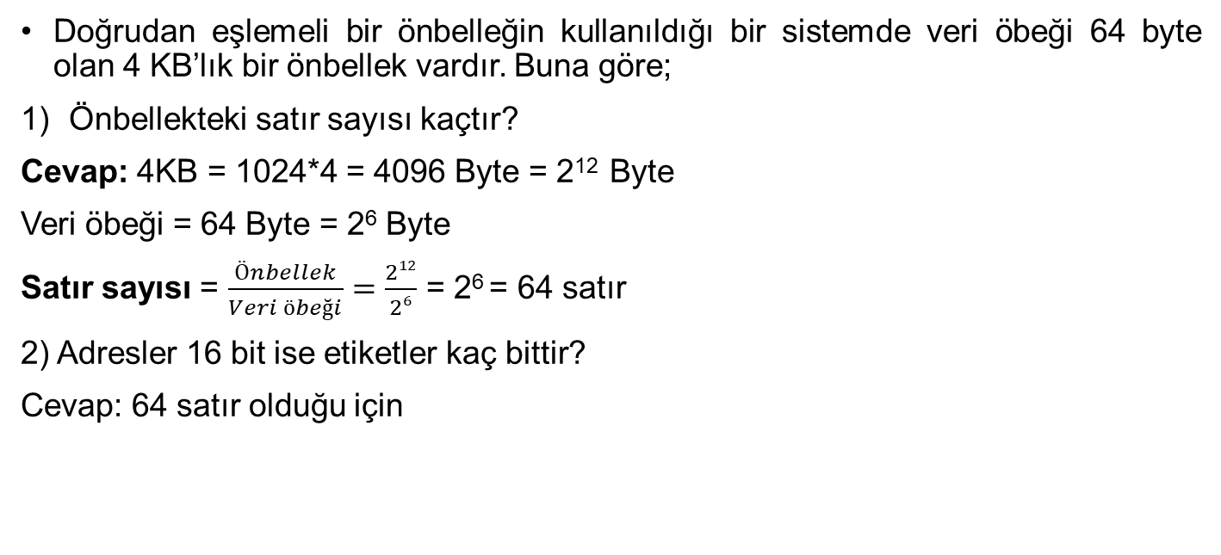
Örnek
Doğrudan eşlemeli bir önbelleğin kullanıldığı bir sistemde veri öbeği 64 byte olan 4 KB’lık bir önbellek vardır. Buna göre;
Önbellekteki satır sayısı kaçtır?
Cevap: 4KB = 1024*4 = 4096 Byte = 2¹² Byte
Veri öbeği = 64 Byte = 2⁶ Byte
Satır sayısı = $\frac{Önbellek}{Veri öbeği}=$ $\frac{212}{26}$ = 2⁶ = 64 satır
2) Adresler 16 bit ise etiketler kaç bittir?
Cevap: 64 satır olduğu için
4 Bit | 6 Bit | 6 Bit
Etiket
Dizin
(Satır sayısı)
Byte seçimi
(Veri öbeği)

Slide 29
3) Kaç tane karşılaştırıcı kullanılmıştır?
Cevap: 1
Neden?

Slide 30
Pinpon Etkisi
Belirtilen adreslere erişildiğinde önbellekte bulma oranı nedir?
Etiket
Geçerli
 | 0
10 | 1 | Veri₁₁₀₀₁
 | 0
 | 0
 | 0
 | 0
 | 0
000
(10001)₂
(11001)₂
(10001)₂
(11001)₂
001
010
011
100
101
110
111
Önbellek

Slide 31
Cevap: Sürekli aynı satıra denk geldiği için birbirlerinin verisini önbellekten çıkarırlar. Bu nedenle;
Ön bellekte bulma oranı = 0

Slide 32
Tam İlişkili Önbellek
Veri bellekte istenilen yere kaydedilebilir, bunun için etiket adresin tamamını tutar. Eğer ilgili alan dolu ise boş olan bir yere yazar.
Etiket
Geçerli
10001 | 1 | Veri₁₀₀₀₁
11001 | 1 | Veri₁₁₀₀₁
000
(10001)₂
(11001)₂
001
010
011
100
101
110
111
Önbellek

Slide 33
Karmaşıklığı artırır.
Gecikmeyi artırır.
Veri istenilen yere yazılabilir.
Etiketlerin boyutu daha uzundur.
Her bir veri öbeği için bir karşılaştırıcı kullanılır.

Slide 34
Doğrudan Eşlemeli Önbellek | Tam İlişkili Önbellek
Verinin nerede bulunacağı bellidir. | Veri istenilen yere yazılabilir.
Toplam bir tane karşılaştırıcı kullanılır. | Her satır için karşılaştırıcı kullanılır.
Bellekte tutulan etiket daha kısadır. | Adresin büyük bir bölümü etiket olarak saklanmalıdır.

Slide 35
Kümeli İlişkili Önbellek
Doğrudan eşlemeli önbellek ve tam ilişkili önbelleklerin birleşiminden oluşur. Donanımı yalın, erişilmesi kolay, tam ilişkili ön bellek kadar bulunma oranının iyi olması amaçlanan ön bellek çeşididir.
Etiket
Geçerli
Etiket
Geçerli
2 Yollu Kümeli İlişkili Önbellek

Slide 36
Kümedeki her verinin etiketi tutulur.
Etiketler gelen adreslerdeki etiketlerle karşılaştırılır.
Dizin bitleri aracılığıyla satırlar belirlenir.
Her satır, birden fazla eleman tutabilir.
Yol sayısı kadar karşılaştırıcıya ihtiyaç vardır.

Slide 37
Bellek Türleri
d) Virtual Memory (Sanal Bellek): Sanal bellek, bilgisayarın fiziksel RAM kapasitesinden daha fazla bellek varmış gibi davranmasını sağlayan bir tekniktir.
Programlar belleğe erişim sağlarken sanal adresleri kullanır.
İşletim sistemi ve donanımdaki MMU (Memory Management Unit), bu sanal adresleri gerçek fiziksel adreslere çevirir.
Eğer ihtiyaç duyulan veri RAM’de yoksa diskteki (swap/page file) alanından alınır.
Bu süreçte kullanılan teknik: Sayfalama (paging) tekniğidir.
Hangi sayfanın RAM’de, hangisinin diskte olduğunu sayfa tablosu (page table) tutar.
Daha fazla program aynı anda çalıştırılabilir.
RAM kadar hızlı değildir.

Slide 38
Bellek Türleri
e) Çağrışımlı Bellek (İçerikle Adreslenen Bellek):
Tüm bellek satırlarında eş zamanlı arama yapar.
Cep bellek gibi hızlı arama gerektiren uygulamalarda kullanılır.
Veri bellek adresine göre değil, içeriğin belirli bir kısmına göre okunmaktadır.
Kullanıcı tarafından arama yapmak için bir veri sözcüğü verilir.
Kullanıcı tarafından arama yapılacak bölüm için anahtar değer de alınır.
ÖRNEK: Router ve switch’lerdeki CAM / TCAM, veritabanı arama donanımları, önbellek vb. yapılarda kullanılır.

Slide 39
Başvuru Yerelliği (Locality of Reference)
Programlar, son ulaştıkları verilere tekrar erişme eğilimi gösterir.
Programlar, kısa süre önce eriştikleri komut ve verileri gözlemleyerek yakın zamanda erişim sağlayacakları adresleri öngörebilir. İki tür başvuru yerelliği vardır:
1) Zamanda Yerellik (Temporal): Yakın zamanda erişilen bir bellek adresine tekrar erişilme olasılığı yüksektir.
Örnek: Döngüde aynı değişkenin tekrar tekrar okunması veya yazılması.
2) Alanda Yerellik (Spatial): Bellekte erişilen bir adresin yakın adreslerine erişilme olasılığı yüksektir.
Örnek: Bir dizi üzerinde ardışık elemanlara erişim.

Slide 40
Yerelliğin Temel Sebepleri
Döngüler
Diziler
Tablolar
Programların yapısı
İşletim sistemi ve derleyici optimizasyonları
Donanım tasarımı
Algoritma tasarımı

Slide 41
Yerellik Örnekleri
Örnek1:
for(i=0; i<50; i++)
{
a[i] = b[i];
}
Örnek2:
for(i=0; i<50; i++)
{
a[i] = b[0];
}

Slide 42
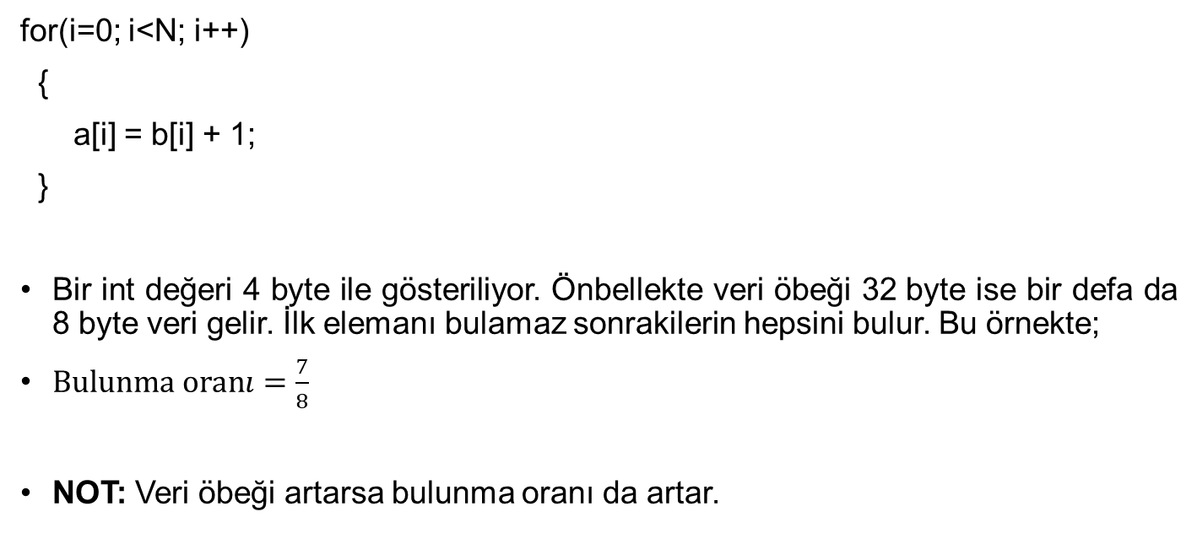
Alanda Yerellik Örneği
for(i=0; i<N; i++)
{
a[i] = b[i] + 1;
}
Bir int değeri 4 byte ile gösteriliyor. Önbellekte veri öbeği 32 byte ise bir defa da 8 byte veri gelir. İlk elemanı bulamaz sonrakilerin hepsini bulur. Bu örnekte;
$Bulunma oranı=\frac{7}{8}$
NOT: Veri öbeği artarsa bulunma oranı da artar.

Slide 43
Örnek
Satır | Etiket
0 | 0xDEDE
1 | 0xAFAF
2
3
0xDEDE = 1101 1110 1101 1110 00
0XAFAF = 1010 1111 1010 1111 01
Satır sayısı

Slide 44
Bellek Adresleme
Bellek organizasyonunda veriler, adreslerde saklanır. Her bellek hücresi benzersiz bir adrese sahiptir.
Adresleme türleri:
Doğrudan adresleme: Bellekteki veriye doğrudan adres üzerinden erişim sağlanması,
Dolaylı adresleme: Adresin başka bir adresi işaret etmesi,
Segment adresleme: Bellek segmentlere ayrılır, her segment için ayrı adresleme yapılması,
Sayfalama (paging): Belleğin küçük sabit boyutlu sayfalara bölünmesi,
NOT: Adresleme yöntemi, programın bellek erişim hızını ve karmaşıklığını etkiler.

Slide 45
Bellek Organizasyon Yapıları
Bellek organizasyonu farklı yapılar kullanılarak tasarlanabilir:
Byte Adresleme: Bellekte her byte için ayrı adres vardır.
Kelime (Word) Adresleme: Bellekte her kelime (word) için adres vardır. Bir kelime genellikle 2, 4 veya 8 byte olabilir.
Dizi (Array) Organizasyonu: Veriler belli bir sırayla ardışık adreslerde saklanır.
Hızlı Erişim Yapıları: Cache, TLB (Translation Lookaside Buffer) gibi yapıların organizasyonudur.

Slide 46
Bellek Erişim Modları
Byte-adresleme: Her adres 1 byte veri içerir.
Programlama ve modern bilgisayarlarda en yaygın kullanılan yöntemdir.
CPU, adres 3’e erişmek isterse → belleğin üçüncü byte’ındaki veri (0xB4) alınır.
Adres | Veri
0 | 0x17
1 | 0xA5
2 | 0x2F
3 | 0xB4

Slide 47
Bellek Erişim Modları
Word (Kelime)-adresleme: Her adres, bir kelime boyutunda veri içerir.
Kelime boyutu, işlemci mimarisine göre değişir (16-bit, 32-bit, 64-bit).
Byte adreslemeye göre daha esnektir.
Char, int, float gibi çeşitli veri tiplerini kolay işler.
Adres | Veri
0 | 0x12A7
1 | 0x3FB4

Slide 48
Bellek Organizasyonunun Önemi
Performans: Bellek organizasyonu CPU’nun hızıyla doğrudan ilişkilidir. İyi tasarlanmış bir bellek organizasyonu işlem süresini kısaltır.
Enerji verimliliği: Doğru organizasyon enerji tüketimini azaltır.
Donanım uyumu: Bellek, CPU ve diğer cihazların senkron çalışmasını sağlar.
Veri bütünlüğü: Bellekteki verilerin güvenli ve doğru şekilde saklanmasını garanti eder.

Slide 49
Bellek Performansını Etkileyen Faktörler
Erişim süresi (Access time): Belleğe veri erişiminin ne kadar sürede gerçekleştiğini belirler.
Daha düşük erişim süresi, daha hızlı performans sağlar.
Veri yolu genişliği (Data bus width): Bellek ile işlemci arasındaki veri aktarım hattının genişliği ile ifade edilir.
Daha geniş veri yolu ile aynı anda daha fazla veri taşınabilir.
Bellek hızı (Memory speed): Belleğin veri okuma/yazma hızını belirler.
MHz veya GHz ile ölçülür. Hız arttıkça işlemci-bellek iletişimi hızlanır.
Cache performansı (Cache efficiency):
Cep bellek, CPU’ya sık erişilen verileri saklar.
Cep etkinliği yüksekse, CPU’nun ana belleğe erişim ihtiyacı azalır.

Slide 50
NOT:
Bellek organizasyonu, bilgisayarın verileri hangi sırayla ve hangi yapıda sakladığını, bu verilere nasıl eriştiğini düzenleyen tasarım stratejisidir. İyi bir organizasyon performansı artırır, enerji tüketimini azaltır ve veri bütünlüğünü korur.
Amaç: Farklı bellek türlerinden uygun miktarlarda kullanılması, sık erişilen verileri daha hızlı olan belleklere yerleştirerek düşük maliyetli bellek sisteminin oluşturulmasıdır.
Önbellekten ana belleğe doğru gittikçe maliyet ve erişim hızı azalırken kapasite artar.

Slide 51
Kaynaklar
https://www.youtube.com/watch?v=mqIp274qbcs
https://ninova.itu.edu.tr/tr/dersler/bilgisayar-bilisim-fakultesi/22/blg-322/ekkaynaklar?g464

Slide 52
Dinlediğiniz için teşekkürler!
Bir sonraki derste görüşmek üzere.

